Slide 1
基本知識 編
ねらい： 認知症に関する基本的な知識・診断の
原則を理解する
到達目標：
● 認知症の主な原因疾患及びその症状や経過等を
理解する
● 認知症の診断基準及び診断のポイントを理解する
● 認知症の診断の手順および鑑別すべき疾患に
ついて理解する

Slide 2
認知症の概念
〔基本知識 1〕
認知症とは
『一度正常に発達した認知機能が後天的な脳の障害によって持続的に低下し、日常生活や社会生活に支障をきたすようになった状態』
※ 認知機能の低下は、せん妄や他の精神疾患（うつ病や統合失調症など）では説明されない。
※ 各診断基準で記憶障害は必須条件ではなく、早期に記憶が保たれている場合もあることに配慮すべきとしている。

Slide 3
認知症の原因疾患
〔基本知識 2〕
「都市部における認知症有病率と認知症の生活機能障害への対応」（平成25年5月報告）を引用

Slide 4
年齢階級別の認知症の有病率
〔基本知識 3〕

Slide 5
認知症の診断 （ICD-11）
〔基本知識 4〕
A 認知領域（記憶、実行機能、注意、言語、社会的認知及び判断、精神運動速度、視覚認知又は視空間認知）のうち2つ以上が以前のレベルから低下しているという特徴を持つ後天的な脳症候群である。
B 認知機能の低下は正常加齢によるものではなく、日常生活活動の自立を有意に妨げる。
C 利用可能な根拠に基づき、認知機能障害は脳に影響する神経学的あるいは医学的な状況、外傷、栄養欠乏、特定の物質や薬剤の慢性的使用、重金属やその他の毒物によるものと考えられる。
ICD-1１ (International Classification of Diseases １１th Revision) , WHO

Slide 6
認知機能の障害
〔基本知識 5〕
記憶 | 以前に言ったことを忘れて同じことを何度も言う、物を置いた場所を忘れて捜しまわる等
実行機能 | 自発的に、計画的に、効果的に、合目的的に行為を遂行することが困難、個々の認知機能を使いこなすことが難しい等
注意 | 注意が持続できない、必要な刺激だけに注意を向けられない、複数の事柄に注意を振り分けられず、同時進行が困難等
言語 | 呼称の障害、流暢性の障害、理解の障害、復唱の障害等
社会的認知 及び判断 | 他者の思考や感情を類推できない、同情や共感の喪失等
精神運動速度 | 情報処理速度の低下、思考や作業に時間がかかる
視覚認知又は 視空間認知 | 知っている人の顔や物を見ても分からない、片側の視野が見えにくい、図形の模写が困難、道に迷う等
ICD-１１ (International Classification of Diseases 11th Revision) , WHO

Slide 7
認知症の症状と要因・誘因
〔基本知識 6〕
認知機能障害
BPSD（認知症の行動・心理症状）
脳の器質的変化
パニック
不安、焦燥、
興奮、攻撃的、
幻覚、妄想、
多動、繰り返し、
歩き回る（徘徊）
など
不穏
大声
乱暴
複雑性注意
実行機能
学習と記憶
知覚・運動 他
要因・誘因
要因・誘因
要因・誘因
要因・誘因（主なもの）
身体的要因 | 基礎疾患、血圧の変動、便秘、下痢、疼痛、掻痒感、冷え、発熱、水分・電解質の異常、 薬の副作用、歯の痛み、等
環境的要因 | なじんだ住環境からの入院、転室、転棟、転院、退院などによる環境変化、本人にとっての不適切な環境刺激（音、光、風、暗がり、広すぎる空間、閉鎖的な空間、心地よい五感刺激の不足など）
心理・ 社会的要因 | 不安、孤独、過度のストレス、医療従事者の口調が早い・強い、分かりにくい説明、自分の話を聞いてくれる人がいない、何もすることがない暮らし、戸外に出られない暮らし
永田久美子 「11 認知症高齢者の理解とケアの変遷」 正木治恵 監修 「改訂版老年看護学」 日本放送出版協会

Slide 8
変性疾患の場合の認知症の経過
〔基本知識 7〕
認知症の進行とともに医療需要度は変化する
軽度認知障害
軽度
中等度
高度
終末期
高い
認知機能
身体疾患
・合併症
医療需要度
行動・心理症状
（BPSD）
日常生活動作
（ADL）
低い
時間の流れ

Slide 9
〔基本知識 8〕
［動画 ➋］
認知症初期の発見とポイント

Slide 10
アルツハイマー型認知症の診断
〔基本知識 9〕
Ａ. 典型的には最初に記憶障害が潜行性に出現する
Ｂ. ゆっくりではあるが着実に以前の認知機能のレベルから悪化し、疾患の進行とともに他の認知領域（実行機能、注意、言語、社会的認知及び判断、精神運動速度、視覚認知又は視空間認知）の障害を伴ってくる
Ｃ. しばしば疾患の初期の段階で抑うつ気分やアパシーのような行動・心理症状を伴い、より進行した段階で精神病症状、易刺激性、攻撃、錯乱、歩行や移動の異常や痙攣を来す可能性がある
Ｄ. 遺伝子検査で陽性であること、家族歴、徐々に認知機能が障害されることはアルツハイマー型認知症であることを強く示唆する
ICD-1１ (International Classification of Diseases １１th Revision) , WHO

Slide 11
アルツハイマー病とアルツハイマー型認知症
〔基本知識 10〕
臨床症状が出現する前からアルツハイマー病変化は潜在的に進行している
これらのすべての時期がアルツハイマー病
いずれアルツハイマー型認知症に移行するが臨床症状のない時期
アルツハイマー型認知症に移行する軽度認知障害
アルツハイマー型認知症
年齢
50
60
70
80
歳
臨床的に正常
軽度認知障害
（MCI）
認知症
臨床症状
海馬周辺が主病変
大脳新皮質にも進展
神経細胞の病理
タウ、神経原線維変化、神経細胞脱落
βアミロイド病理

Slide 12
アルツハイマー型認知症の早期発見のポイント
〔基本知識 11〕
【初期に多い症状】
記憶障害が目立つことが多い。
（同じことを何度も尋ねる、約束事を忘れる、同じものを買うなど）
遂行機能障害を周囲に気づかれる。
（仕事でミスが増えた、料理が順序良くできなくなったなど）
日付や場所の見当識障害が目立つこともある。
（受診日に通院しない、外出先で迷うなど）
精神症状が先行する、もしくは伴うことも多い。
（意欲や関心が低下する、何事にも自分で取り組まなくなったなど）
【特徴的な所見】
麻痺などの神経学的所見はない。
取り繕いや振り返り症候がある。
病識がないもしくは乏しい。

Slide 13
血管性認知症の診断
〔基本知識 12〕
Ａ. 認知機能障害の発症が1回以上の脳血管障害の
イベントと時間的に関連している
Ｂ. 認知機能障害は典型的には情報処理速度、複雑性
注意、前頭葉性実行機能において最も顕著である
Ｃ. 病歴、身体診察、神経画像検査から認知機能障害を
十分に説明できる脳血管障害が存在する証拠がある
※ 虚血性又は出血性の脳血管疾患により脳実質が損傷されることに起因する
ICD-1１ (International Classification of Diseases １１th Revision) , WHO

Slide 14
脳血管障害と認知症の関係
〔基本知識 13〕
病～
脳血管障害
血管性
認知症
アルツハイマー型
認知症
アルツハイマー型認知症
+
脳血管障害
アルツハイマー型認知症
＋
血管性認知症

Slide 15
血管性認知症の早期発見のポイント
〔基本知識 14〕
【初期に多い症状】
記憶障害よりも遂行機能障害が目立つ。
（記憶力はある程度保てているが、携帯電話が使えなくなった、料理が順序良くできなくなったなど）
動作の緩慢さ、意欲や自発性の低下、抑うつ、傾眠などが脳血管障害のエピソード後に持続する。
【特徴的な所見】
脳血管障害に伴う局所症状（麻痺、嚥下障害など）を認める。
脳血管障害を起こすたびに階段状に悪化している。
斑な認知機能障害、歩行障害や構音障害など。
※ 多発性ラクナ梗塞やビンスワンガー病といった深部白質の虚血性病変（小血管病）では、脳卒中との関連がはっきりせず緩徐に進行することがある。

Slide 16
レビー小体型認知症の早期発見のポイント
〔基本知識 16〕
【初期に多い症状】
もの忘れに対する自覚がある
（動揺性があり注意障害を伴う点でもアルツハイマー病と異なる）
人物や小動物、虫など幻視や錯視
（鮮明で生々しい幻視にもかかわらず本人は困惑していない）
レム睡眠行動障害
（大声の寝言、眠っているときの激しい体の動き）
動作緩慢や歩行障害に伴う易転倒性
便秘や起立性低血圧などの自律神経症状
嗅覚の障害、抑うつ、不安、妄想など
【特徴的な所見】
症状の日内変動がある。
質問や支持動作への反応が緩徐である。
取り繕いや振り返り症候がない。

Slide 17
前頭側頭葉変性症（FTLD）の概念
〔基本知識 17〕
1) 定義 ： 主として初老期に発症し、大脳の前頭葉や側頭葉を中心に神経変性を来たし、人格変化や行動障害、失語症、認知機能障害、運動障害などが緩徐に進行する
2) 分類 ： 前頭側頭葉変性症 （frontotemporal lobar degeneration：FTLD）
行動障害型前頭側頭型認知症
（behavioral variant frontotemporal dementia：bvFTD）
言語障害型前頭側頭型認知症
意味性認知症
（semantic dementia：SD）
進行性非流暢性失語症
（progressive non-fluent aphasia：PNFA）
3) 特徴 ： ・ 頻度は、ADの10分の1以下で性差はない。
・ 高齢で発症する例も存在するが、70歳以上で発症する例は稀で
ある。家族歴を有することがある。
・ bvFTDとSDは指定難病（平成27年から）
公益財団法人難病医学研究財団 / 難病情報センター

Slide 18
前頭側頭葉変性症（FTLD）の診断
〔基本知識 18〕
行動障害型前頭側頭型認知症 （bvFTD）
１． 進行性の異常行動や認知機能障害を認める。
２. 以下の症状のうちの３項目以上。症状は発症初期から。
A．脱抑制行動 B．無関心又は無気力 C．共感や感情移入の欠如
D．固執・常同性 E．口唇傾向と食習慣の変化
F．記憶や視空間認知能力の保持と遂行機能障害
意味性認知症 （SD）
１. 物品呼称の障害と単語理解の障害を認める。
２. 以下の４つのうち少なくとも３つを認める。
A．対象物に対する知識の障害 B．表層性失読・失書
C．復唱は保たれる。流暢性の発語を呈する D．発話（文法や自発語）は保たれる
進行性非流暢性失語症 （PNFA）
1. 発音における失文法と、努力性で滞りのみられる発語、不規則な音韻の誤りや歪みを特徴とする発語失行を認める。
２. 以下の2つ以上を認める。
A．文法的に複雑な文の理解障害 B．個々の単語理解は保たれる
C．ものについての知識は保たれる
Gome-Tempiri et al.,Neurology 2011. 公益財団法人難病医学研究財団 / 難病情報センター

Slide 19
前頭側頭葉変性症の早期発見のポイント
〔基本知識 19〕
初期には記憶障害は目立たず、神経学的所見は特に認めない
分類 | 初期に多い症状 | 特徴的な所見
行動障害型 前頭側頭型認知症 | ・ 脱抑制的行動 ・ 常同行為 （時刻表的生活・反復行為） ・ 食行動異常 （過食・嗜好変化・口唇傾向） ・ 無関心・共感の欠如 | ・ 病識の欠如 ・ 「我が道を行く行動」 ・ 診察中の立ち去り行為 ・ 社会のルールが守れない
意味性認知症 | ・ 言葉の意味が分からない（「利き手」「季節」など） ・ 物や人の名前が出てこない | ・ 会話が迂遠になる ・ 質問の意味が理解できない
進行性非流暢性 失語症 | ・ 発話自体がゆっくりで努力性になる | ・ 発語の開始が困難となる （会話中のどもりや途切れ）

Slide 20
画像診断の意義と重要性
〔基本知識 20〕
『高齢者でもの忘れがあるから認知症である』と容易に診断せずに、診断には必ず器質性の脳病変の有無を検出する必要がある。
疾患によっては、確定診断には、脳波検査や他の画像検査（SPECTやPET、ダットスキャン®、MIBG心筋シンチなどの核医学検査を含む）、神経心理学的検査、血液検査、髄液検査 などが必要となる。
自院で頭部CT検査や脳MRI検査などが施行できない場合には、施行が可能な施設への依頼や認知症サポート医や専門医との連携を検討する。

Slide 21
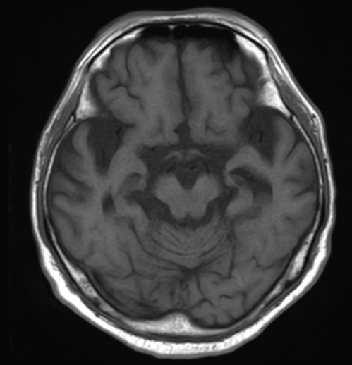
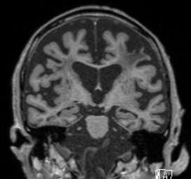
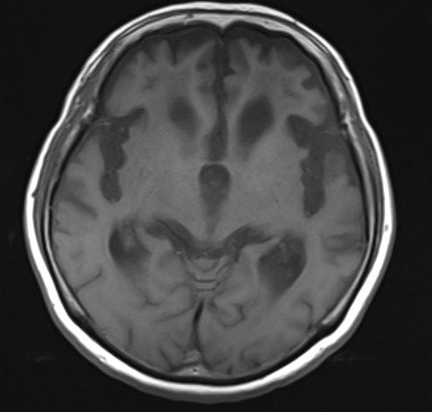
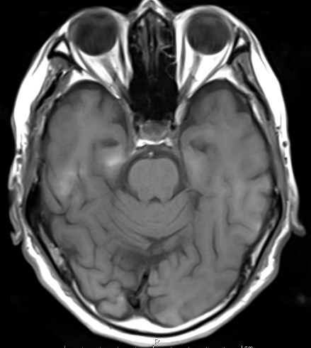
各認知症の典型的なMRI画像
〔基本知識 2１〕
アルツハイマー型認知症
血管性認知症
多発する皮質下梗塞や
灌流域の高度の白質病変（低灌流型）
海馬、側頭葉内側の萎縮
前頭側頭葉変性症
レビー小体型認知症
前頭葉または側頭葉前部、あるいはその両方の限局性萎縮
海馬・側頭葉の萎縮は目立たない

Slide 22
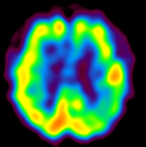
各認知症の典型的な機能画像
〔基本知識 22〕
アルツハイマー型
認知症
後部帯状回、楔前部、側頭頭頂連合野の血流低下
脳血流シンチ
取り込み低下
レビー小体型
認知症
大脳基底核での取り込み低下
①
DATスキャン®
MIBG心筋シンチ
前頭側頭葉
変性症
前頭葉または側頭葉前部、あるいはその両方の血流低下
（脳血流シンチ）
脳血流シンチ

Slide 23
〔基本知識 23〕
［動画 ❸］
認知症と間違えやすい症状

Slide 24
認知症診断のフローチャート
〔基本知識 24〕
認知症の疑い・認知機能障害の疑い
除外
加齢による健忘（正常範囲内）
軽度認知障害
せん妄
うつ病
薬物の影響
アルコールによる影響
他の精神障害（妄想性障害、知的障害など）
除外
除外
認知症と鑑別
すべき状態や疾患
除外
除外
除外
除外
除外
内分泌・代謝疾患
炎症性疾患（脳炎）
正常圧水頭症
脳腫瘍
慢性硬膜下血腫
てんかん
除外
治療により改善が
見込める認知症
除外
除外
除外
除外
認知症
『認知症トータルケア』 日本医師会を改変

Slide 25
認知症と鑑別すべき状態や疾患
〔基本知識 25〕
認知症と鑑別すべき状態や疾患では、診断や対応が難しい場合には専門医への紹介を考慮する。
① 加齢による健忘
② 軽度認知障害
③ せん妄などの意識障害
④ うつ病
⑤ 薬剤による影響
⑥ アルコールによる影響
⑦ 他の精神障害（妄想性障害、知的障害）

Slide 26
加齢に伴う生理的健忘の特徴
〔基本知識 26〕
生理的健忘と病的健忘の鑑別点の要点
 | 生理的健忘 | 病的健忘 （アルツハイマー型認知症）
もの忘れの内容 | 一般的知識など | 自分の経験した出来事
もの忘れの範囲 | 体験の一部 | 体験した全部
進行 | 進行・悪化しない | 進行していく
日常生活 | 支障なし | 支障あり
自覚 | あり | なし
学習能力 | 維持されている | 新しいことが覚えられない
日時の見当識 | 保たれている | 障害されている
感情・意欲 | 保たれている | 易怒性、意欲低下

Slide 27
軽度認知障害
(MCI : Mild Cognitive Impairment）
〔基本知識 27〕
定義・分類
正常と認知症の中間の状態。記憶障害を主体とする健忘型MCIとその他の障害による非健忘型MCIに分類される
健忘型MCIの特徴
特徴
軽度認知障害から認知症へのコンバージョンは専門医による追跡では9.6％/年、地域研究では4.9％/年。一方で正常なレベルに回復する人もいる。
① 記憶障害の訴えが本人または家族から認められる
② 日常生活動作は正常
③ 全般的認知機能は正常
④ 年齢や教育レベルの影響のみでは説明できない記憶障害が存在する
⑤ 認知症ではない
（Petersen RC et al. Arch Neurol 2001）
（Mitchell AJ, Acta Psychiatr Scand. 2009）
（Shimada H et al. J Am Med Dir Assoc. 2017）

Slide 28
せん妄の特徴
〔基本知識 28〕
定義
身体的な要因や薬剤の要因によって急性に出現する意識・注意・知覚の障害であり、症状には変動性がある。
特徴
診察する時期によって状態が大きく変化する。
高齢者の有病率が高いにもかかわらず、医療従事者でもせん妄の症状が認識されないことも多い。
精神疾患や認知症患者では見逃されることが多い。
過小評価され、対応が遅れ症状が遷延する傾向がある。
留意点
原則可逆性であり、診断と鑑別、治療が重要である。
安全な治療・療養環境の確保、適切な検査、精神症状に隠れた身体疾患の鑑別、全身の診察を怠らない。

Slide 29
せん妄の発症
〔基本知識 29〕
準備因子に誘発因子や直接的な原因など複数の要因が重なり発症
準備因子
高齢者、脳器質疾患、認知症
過少・過剰な感覚刺激
睡眠障害
強制的安静臥床
身体拘束
誘発因子
直接原因
脱水、薬物、代謝性障害、感染症、循環・呼吸障害
せん妄

Slide 30
せん妄の分類と頻度、鑑別すべき疾患・病態
〔基本知識 30〕
せん妄は3つに分類され、正確な診断と治療・対応が重要
30%
20%
低活動型せん妄
・ 活動量の低下
・ 行動速度の低下
・ 状況認識の低下
・ 会話量の低下
・ 会話速度の低下
・ 無気力
・ 覚醒の低下/引きこもり
過活動型せん妄
・ 運動活動性の増加
・ 活動性の抑制喪失
・ 不穏
・ 徘徊
50%
活動水準混合型
・ 両者が認められた場合
認知症との鑑別
うつ病との鑑別
薬剤の影響を考慮
寺田 整司 日本老年医学会雑誌 51巻5号（2014：9）を一部改変
Meagher D et al. J Neuropsychiatry Clin Neurosci 2008:20;185-93より引用

Slide 31
せん妄の臨床的特徴
〔基本知識 31〕
せん妄とアルツハイマー型認知症の鑑別の要点
 | せん妄 | アルツハイマー型認知症
発 症 | 急激（数時間～数日） | 潜在性（数か月～数年）
経過の特徴 | 動揺性、短時間 | 慢性進行、長時間
初期症状 | 注意集中困難、意識障害 | 記憶障害
注意力 | 障害される | 通常正常である
覚醒水準 | 動揺する | 正常
誘因 | 多い | 少ない
身体疾患 | あることが多い | 時にあり
環境の関与 | 関与することが多い | 関与ない

Slide 32
うつ病
〔基本知識 32〕
特徴
高齢者では、加齢や心理社会的要因、身体的要因が重なるため頻度も高いが、診断されずに見過ごされることが多い。
認知症発症のリスクであり、認知症に併存することもある。
診断
以下の症状のうち5つ以上が２週間持続（少なくとも１つは、1）または２））
留意点
高齢者では、悲観的思考、精神運動激越、心気症、身体症状、精神病症状、うつ病性仮性認知症などが特徴である。
自殺の可能性や社会的孤立、身体疾患の影響などへの配慮が重要。
1) 抑うつ気分
3) 体重減少、食欲の減退
5) 精神運動性の焦燥/制止
7) 思考力や集中力の減退/決断困難
9) 死についての反復思考、自殺念慮
2) 興味、喜びの著しい減退
4) 不眠
6) 易疲労性/気力の減退
8) 無価値観/罪責感
DSM：Diagnostic and Statistical Manual of Mental Disorders

Slide 33
うつ病の臨床的特徴
〔基本知識 33〕
うつ病とアルツハイマー型認知症の鑑別の要点
 | うつ病（仮性認知症） | アルツハイマー型認知症
発 症 | 急性（週か月単位） | 緩徐で潜在性
経過と特徴 | 比較的短期、動揺性 | 長期、進行性
自覚症状 | 存在する、強調する （能力の低下を慨嘆する） | 欠如することが多い （能力の低下を隠す）
身体症状 | 摂食障害、睡眠障害 | ないことが多い
答え方 | 否定的答え（わからない） | つじつまをあわせる
思考内容 | 自責的、自罰的 | 他罰的
見当識障害 | 軽い割にADL障害強い | ADLの障害と一致
記憶障害 | 軽い割にADL障害強い 最近の記憶と昔の記憶に 差がない | ADLの障害と一致 最近の記憶が主体
日内変動 | あり | 乏しい

Slide 34
うつと認知症に伴うアパシーの差異
〔基本知識 34〕
横断的な精神症状の聴取では鑑別が困難なことが多い
抑うつ
（うつ病による症状）
アパシー・無為・無気力
（認知症による症状）
抑うつ気分
絶望・苦痛
不眠・食欲不振
自責
憂慮
希死念慮
活動性の低下
活気のなさ
精神運動の緩慢さ
易疲労
興味の喪失
自発性・発動性の欠如
情動の平板化
持続力の欠如
社会性の減退
無関心・無頓着
藤瀬昇・池田学, 精神経誌114(3)276-282,2012

Slide 35
薬剤よる認知機能の低下
〔基本知識 35〕
特徴
認知機能低下に服用している薬剤が影響している可能性があり、肝・腎機能障害、多剤併用の高齢者、認知症や神経変性疾患などで出現しやすい。
症状
潜在性もしくは亜急性に発症する。
服用により経時的に認知機能障害が変化する。
注意力の低下が目立つ。（せん妄に類似した症状）
薬剤の中止により認知機能障害は改善する。
留意点と対応
市販の健康食品を含め必ず聴取が必要である。
初診時だけではなく、定期的に聴取を行う。
他院での薬剤の変更を把握する。
原因薬剤の減量・中止、他の薬剤への変更を検討する。

Slide 36
アルコール関連障害 （精神・神経の疾患）
〔基本知識 37〕
特徴
アルコール依存症など長期の多量飲酒が、中枢神経の機能や構造に変化をもたらし、精神症状や神経症状を呈する。
症状
ウェルニッケ脳症
ビタミンB1欠乏により、意識障害・眼球運動障害・失調性歩行障害などが、と急速（1日～数日）に出現する。
コルサコフ症候群
健忘（前向性・逆行性）・失見当識・作話を認め、回復は困難。
アルコール性認知症（アルコール関連認知症）
長期の多量飲酒が、間接的な血管リスクや脳の萎縮などリスクとなり認知症症状を呈する。
※ ビタミン剤投与により可逆的であるが、見過ごされるとコルサコフ症候群に移行する。
※ アルコール以外に認知症の原因がない場合、アルコール性認知症とされる。

Slide 37
治療により改善が見込める認知症
〔基本知識 38〕
治療により症状の改善が見込めるため、適切な診断や対応、脳神経外科や神経内科、精神科等への紹介が必要となる。
① 内分泌・代謝疾患
② 炎症性疾患 （感染性、自己免疫性脳炎・脳症）
③ 正常圧水頭症 （特発性・二次性）
④ 脳腫瘍
⑤ 慢性硬膜下血種
⑥ てんかん

Slide 38
内分泌・代謝疾患
〔基本知識 39〕
特徴
概して反応速度の低下、幻覚、時にせん妄などの意識障害を伴い、日内変動がある場合が多い
問診と留意点
低血糖
食事状態（飲酒）・糖尿病・内服、健康食品の変更の有無・日内変動
甲状腺機能低下症
抑うつ状態を呈する（うつ病との鑑別が重要である）
体重の変化や下腿浮腫などの身体症状
肝性脳症
身体状態の変化でも起こる（羽ばたき振戦や痙攣を認める）
肝機能障害の有無・内服の変更・脱水や下痢等の身体症状
ビタミンB欠乏症
アルコール関連障害以外でも起こる
食事状態・胃切除等の吸収障害をきたす基礎疾患の有無

Slide 39
炎症性疾患（脳炎・脳症）
〔基本知識 40〕
特徴
概して急性・亜急性に進行する場合が多い。
先行感染がある場合だけではない。
精神症状や異常行動、意識障害を伴う場合が多い。
原因
感染性：ヘルペス、真菌、梅毒等
自己免疫性：膠原病関連
傍腫瘍抗体：肺小細胞がん（抗Hu抗体、抗CV2抗体）
卵巣奇形腫（抗NMDA抗体） 等
留意点
画像検査に加え、髄液検査が必要となる。
鑑別診断と原因疾患の特定、適切な治療が重要である。

Slide 40
正常圧水頭症
〔基本知識 41〕
概要
60歳以上の高齢者に多い。
軽症例でも精神運動速度が低下し、注意機能、作業記憶などが障害される。
特発性と二次性（くも膜下出血や髄膜炎などに続発する）に分類される。
診断基準
①認知障害、歩行障害(歩幅の減少、足の挙上低下、開脚歩行等）、排尿障害のうち1つ以上
② 60歳以上
③ Evans Index>0.3
④ 他の疾患で説明ができない
特徴
特徴的な画像所見を呈する。（右記参照）
髄液排除試験を行い、シャント手術の適応を検討する。

Slide 41
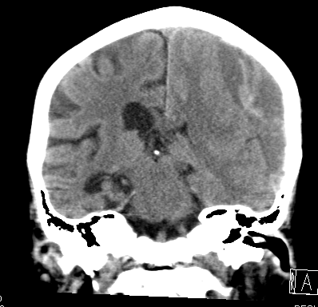
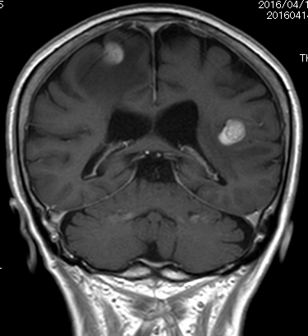
慢性硬膜下血種／ 脳腫瘍
〔基本知識 42〕
慢性硬膜下血種の特徴
高齢者、男性、アルコール常用者、糖尿病、抗凝固剤の服用などでリスクが高い。
軽い外傷でも発症するとがあり、外傷から1～2か月かけて緩徐に症状が出現することもある。
慢性的に続く頭痛や筋力低下、歩行障害、尿失禁などが特徴である。
脳腫瘍の特徴
亜急性に進行する頭痛や、嘔吐、うっ血乳頭が特徴（脳圧亢進の3徴候）で発生部位により症状は異なる。
高齢者では、認知機能障害、意識障害、てんかん発作、精神症状なども出現する。
適切な画像
適切な画像
Notes:
【診断】
41

Slide 42
側頭葉てんかん（もしくは高齢者のてんかん）
〔基本知識 43〕
特徴
65歳以上におけるてんかんの有病率は約1％であるが、アルツ
ハイマー型認知症では1～6％※である。
※ Beghi E et al.Curr Opin Nurol 33:191-197,2020
高齢になり、初めて発症する場合が多い。
発作のタイプとしては約半数が、全身性のけいれんを認めず、
側頭葉てんかんを中心とする焦点意識減損発作である。
Tanaka A et al., Epilepsia Open. 2019 Mar; 4(1): 182–186.
症状(焦点意識減損発作による症状の特徴)
症状の変動がある
呼びかけても反応がない時がある（一点を見つめる）
しばらくボーっとしている時間がある
自動症（体をゆすっている、口をもぐもぐする） など
留意点
独居であれば評価は難しい。同居している人がいれば上記特徴
を尋ねる。
発作による転倒や骨折、不慮の事故、治療薬による副作用に
十分な注意が必要である。

Slide 43
各疾患の診断や鑑別に必要な検査
〔基本知識 44〕
丁寧な病歴聴取と診察、下記の補助診断を合わせて総合的に診断する
疾 患 | 鑑別のための検査
低血糖 | 血糖値、24時間血糖値、インスリン値
甲状腺機能低下症 | 甲状腺ホルモン、自己抗体測定
肝性脳症 | 血中アンモニア値測定、脳波検査
ビタミンＢ₁・Ｂ₁₂欠乏症 | ビタミンＢ₁・Ｂ₁₂測定
脳炎 | CT、MRI、髄液検査
正常圧水頭症 | CT、MRI、髄液排除試験
慢性硬膜下血腫 | CT、MRI
脳腫瘍 | CT、MRI
てんかん | 脳波検査、CT、MRI、
Notes:
【診断】
43

Slide 44
どのような場合に専門医に紹介すべきか
〔基本知識 45〕
下記の変化や症状を認めた場合や診断や対応に迷う場合は、認知症サポート医や認知症専門医への紹介を検討すべき
1～3か月の間で急に発症し、進行する場合
日常生活レベルが急激に低下した場合
認知症の症状の変動や意識障害がある場合
精神症状や行動障害が目立つ場合
易転倒性や麻痺などの神経症状がある場合
うつ病との鑑別が困難な場合
発症年齢が若い場合
車の運転で何回も事故を起こす場合
（認知機能の障害は微妙である場合も）
認知機能の障害がきわめて軽い場合
（正常老化や軽度認知機能障害との鑑別に迷う場合）

